Slide 1
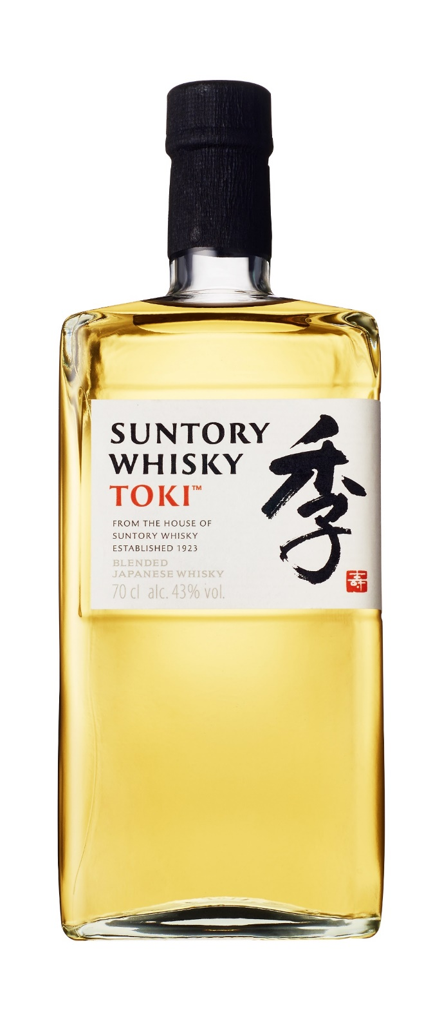
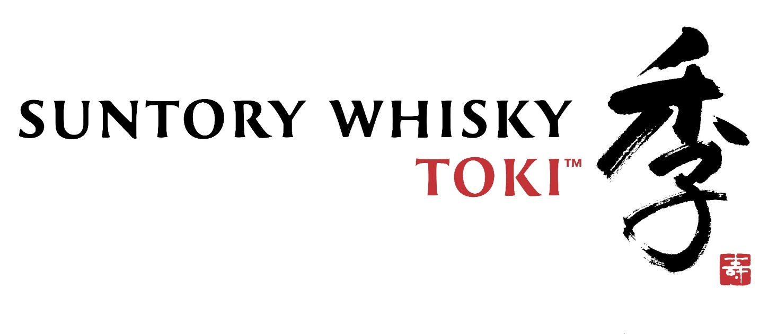

Slide 2
Toki - это яркая смесь виски от заводов Suntory's Hakushu, Yamazaki и Chita с фирменным балансом солода и зерна, которые подчеркивают свежий, чистый и свежий вкус Насыщенный зерновой виски добавляет структуру, сложность и манящий злаковый аромат.
ИДЕЯ СОЗДАНИЯ ПРОДУКТА. ЯРКИЙ КУПАЖ, В КОТОРОМ ВСТРЕЧАЮТСЯ ПРОШЛОЕ И СОВРЕМЕННОЕ
Современная Япония – это уникальное сочетание многовековых традиций, аутентичности и инноваций.
Интерес к стране восходящего солнца растет с каждым годом: увеличивается турпоток, продолжает расти интерес к восточной кухне.
Среди потребителей премиальных напитков растет тренд и на японские напитки, в том числе и на виски. Знающая аудитория и миллениалы готовы тратить сейчас на качественный опыт больше денег, чем раньше.
Toki – единственный японский виски в классе Премиум.
В переводе с японского Toki означает «время». Время как мост между наследием искусства купажа инновационным духом дома Suntory.
В основе напитка – микс виски с трех дистиллерий Японии, что делает его вкус необычайно гармоничным.

Slide 3
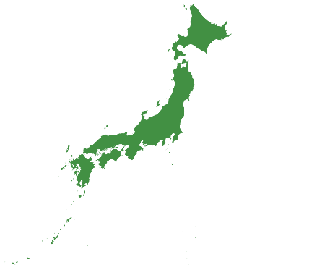

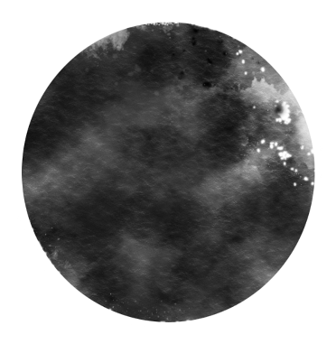
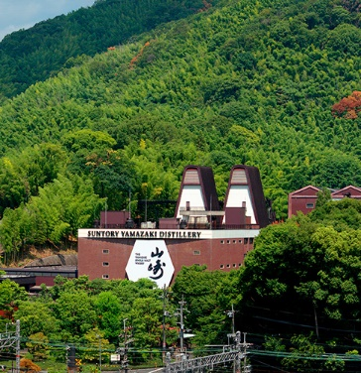
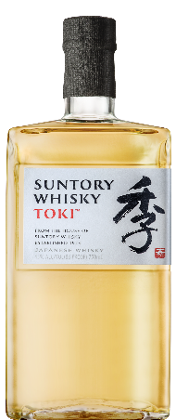
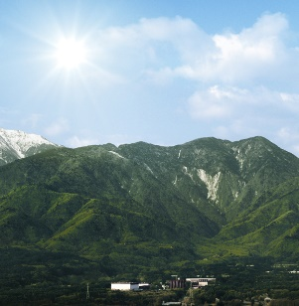
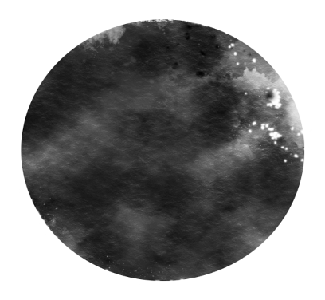

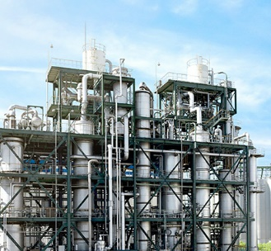

КУПАЖИРОВАННЫЙ ВИСКИ С ТРЕХ ДИСТИЛЛЕРИЙ
HAKUSHU
DISTILLERY
YAMAZAKI
DISTILLERY
ЯПОНСКИЕ АЛЬПЫ
с 1973
КИОТО с 1923
CHITA DISTILLERY
ЧИТА
с 1972
Toki - баланс односолодовых и зерновых спиртов виски,
создает необычно гармоничный по соотношению сложности и мягкости вкус.

Slide 4





ПРОДУКТОВЫЕ ХАРАКТЕРИСТИКИ
Сбалансированный купаж с изысканным сладковато-пряным финишем
Цвет:
золотой
Аромат:
базилик, мед, зеленое яблоко
вКус:
грейпфрут, зеленый виноград, тимьян
ПОслевкусие:
тонкий сладковато-пряный финиш с оттенками ванильного дуба, белого перца и имбиря

Slide 5


ЦЕЛЕВАЯ АУДИТОРИЯ
КТО?
25-40 лет
Поколение миллениалов (25-40 лет)
Потребители премиального алкоголя
Путешественники
Любят искать новый опыт и становиться трендсеттерами среди
своего окружения
Социально мобильны активны
Репертуар потребления напитков разнообразен (виски, вино, коктейли)
.
ГДЕ МОЖНО НАЙТИ?
Большие города
Модные бары и рестораны
Фуд фестивали

Slide 6
ДЕТАЛИ ПРОДУКТА
Крепость 43%
Объем 700 мл
Бутылок в коробе - 6
Размеры короба 208x199x267 мм
Вес короба 8.3 кг
Штрих-код 4901777303553
Цена в прайс-листе MXR 2 078 руб без НДС
Рекомендованная цена на полке +15% JWBL ~ 3 700 руб

